Slide 1

1장. 웹 프로그래밍 및 개발환경 구축
웹 개발 환경 구축

Slide 2
웹 프로그래밍
웹 프로그래밍이란?
웹 프로그래밍이란 웹 어플리케이션을 구현하는 행위이다.
웹 어플리케이션이란 웹을 기반으로 작동되는 프로그램이다.
웹은 인터넷으로 제공되는 서비스(검색, 공유 등)로 월드 와이드 웹(World Wide Web)의 줄임말이다.
인터넷이란 1개 이상의 네트워크(TCP/IP 통신)가 연결되어 있는 형태를 말한다.
한국산업인력공단
http://www.hrdkorea.or.kr:80/index
프로토콜
컴퓨터 주소(DNS를 통한 IP주소로 변경)
포트(Port)
url(파일경로)
218.54.130.1
- 프로토콜(protocol) : 네트워크상에서 약속한 통신 규약(Http, FTP, POP, DHCP)
IP : 네트워크상에서 컴퓨터를 식별할 수 있는 주소
DNS(Domain Name Service) : IP주소를 사람이 쉽게 알도록 매핑한 문자열
Port(포트) : 해당 컴퓨터에 구동되고 있는 프로그램(서버)을 구분하는 번호

Slide 3
JAVA 웹
웹 프로그램의 동작
웹 서버(Web Server) : 웹 브라우저 클라이언트로부터 HTTP 요청을 받아 정적인 컨텐츠(.html .jpeg .css 등)를 제공하는 컴퓨터 프로그램 - Apache, IIS 등
WAS(Web Application Server) : DB 조회나 다양한 로직 처리를 요구하는 동적인 컨텐츠를 제공하기 위해 만들어진 Application Server
HTTP를 통해 컴퓨터나 장치에 애플리케이션을 수행해주는 미들웨어(소프트웨어 엔진)이다.
“웹 컨테이너(Web Container)” 혹은 “서블릿 컨테이너(Servlet Container)”라고도 불린다.
Container란 JSP, Servlet을 실행시킬 수 있는 소프트웨어를 말한다.

Slide 4

JAVA 웹
웹 프로그램의 동작
웹어플리케이션 서버(WAS)
request
Web
Server
Web
Container
DB
response
정적인 html이나 이미지 등
동적으로 변경되는 로직 또는 DB 처리

Slide 5
JAVA 웹
JAVA 웹 프로그래밍
JAVA 플랫폼(Java SE, Java EE) 중에서 Java EE를 이용한 웹 프로그래밍이다.
EE(Enterprise Edition)
Java Server Page
JSP
HTML 파일 안에 JAVA 언어를 삽입한 문서
Java EE
컨테이너
Servlet
Servlet(Server Applet)
JAVA 언어로 구현한 웹문서
JVM + 기업서버 관련 API
컴포넌트 관리
웹서버(톰캣 9.0)
EJB
비지니스영역
컴포넌트란 JSP, Servlet, html 등의 웹어플리케이션을 구현하기 위한 구성요소

Slide 6



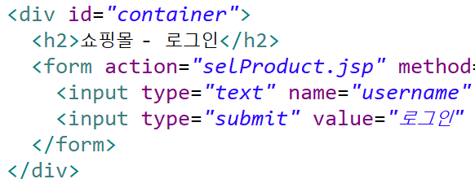
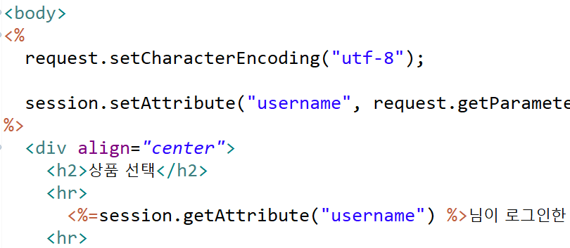
웹 프로그래밍과 JSP
JSP(Java Server Pages)
JSP는 자바 언어를 기반으로 하는 서버측 웹 프로그래밍 언어이다.
HTML 코드 내에 삽입하여 사용한다.
데이터 요청
응답 웹 페이지
클라이언트(Client)
웹 서버(Server)

Slide 7
JSP 개발 환경 구축하기
JSP를 이용한 웹사이트 개발 환경 도구
요소 | 프로그램 | 설명
자바 개발 환경 | JDK | JSP는 HTML 코드 내에 자바 코드를 작성하므로 JDK가 반드시 설치 되어야 함
웹 서버(WAS) | 톰캣 | 웹 페이지가 웹 브라우저에 나타나도록 하려면 웹 컨테이너를 설치해야하는데 대표적인 웹서버가 무료 오픈소스 프로젝트인 톰캣이다.
통합개발환경 | 이클립스 | JSP 코드를 컴파일하고 실행할 수 있는 통합개발환경(IDE)로 이클립스를 사용. Eclipse IDE for Enterprise Java Developers 설치

Slide 8
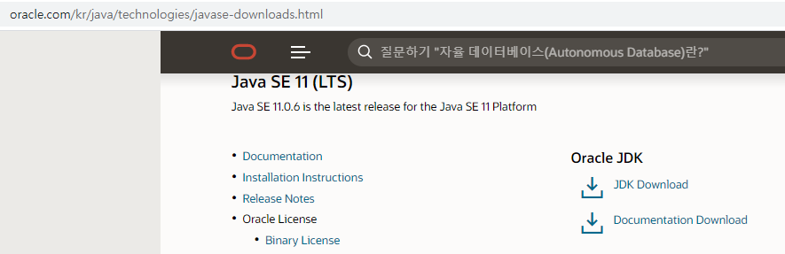
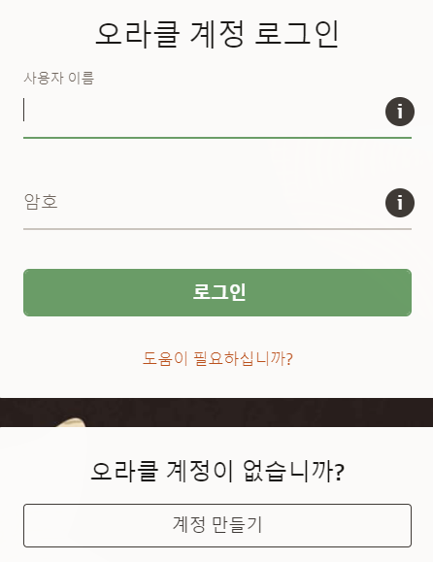
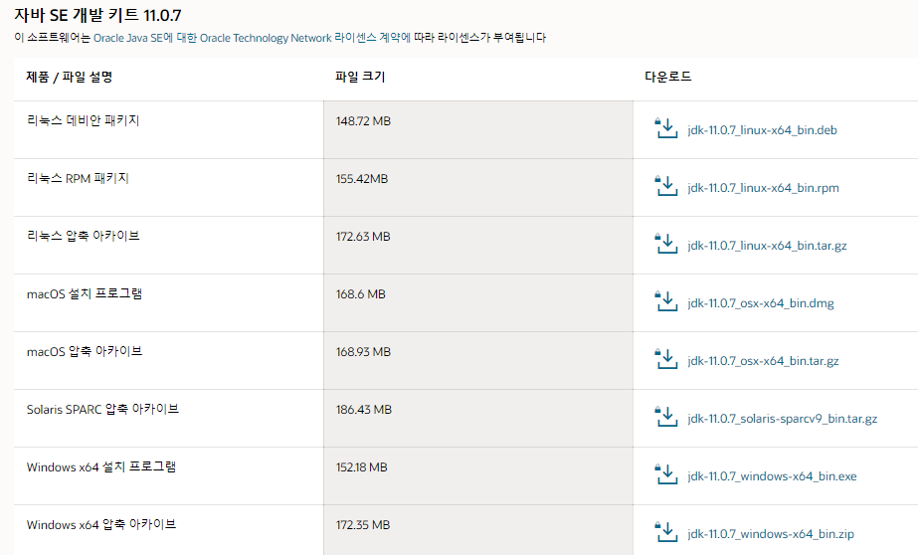
JDK(Java Development Kit)
자바 개발도구(JDK) 설치
검색 -> jdk 다운로드-> Java SE11 다운로드 -> 윈도우용 인스톨러 -> 오라클 계정 만들기
①
③
②

Slide 9
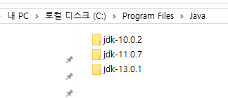
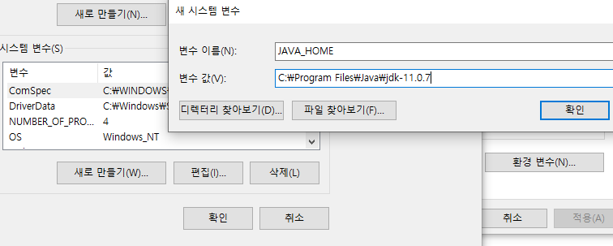
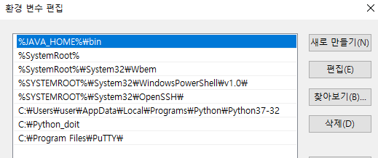
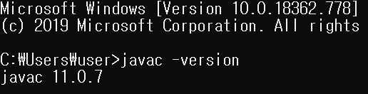
자바 개발 환경 구축
환경 변수 설정
Jdk 경로복사 -> 시스템 변수 새로만들기 -> 시스템 변수 path 편집-> cmd에서 확인
②
①
C:\Program Files\Java\jdk-11.0.7\bin
③
③

Slide 10
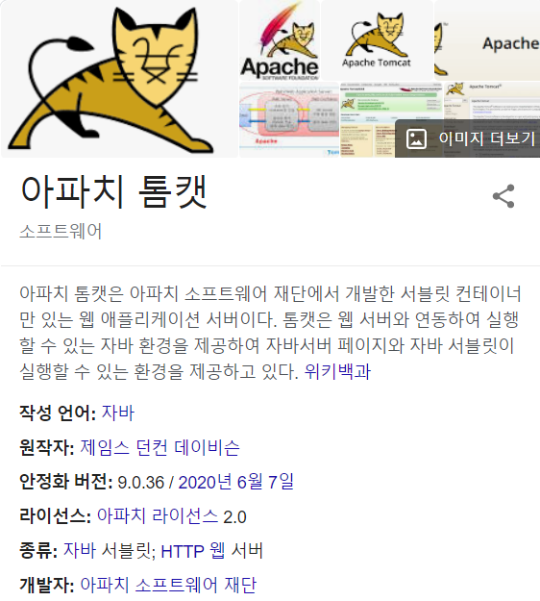
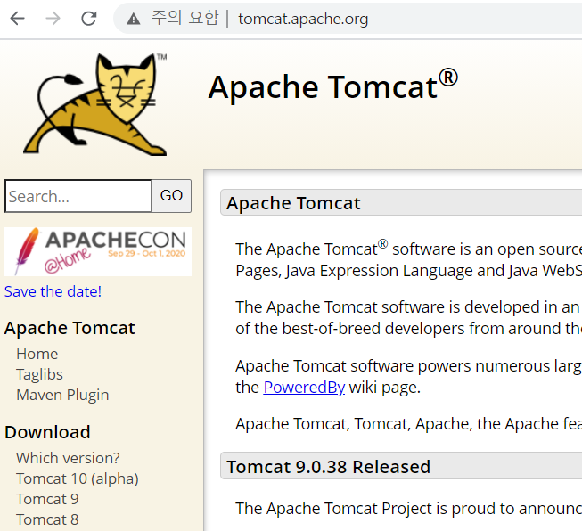
톰캣(Tomcat) 설치
톰캣 설치
아파치 사이트에 접속 – http://tomcat.apache.org

Slide 11
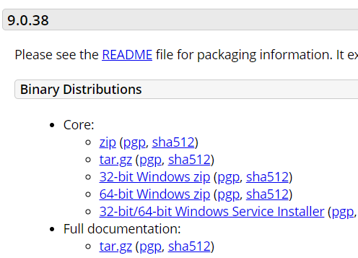
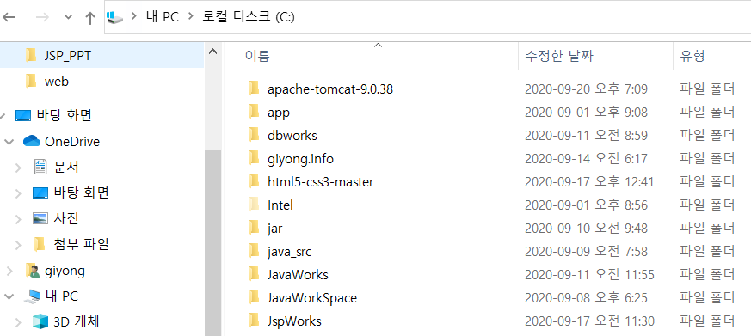
톰캣(Tomcat) 설치
톰캣 설치
64-bit Windows.zip 다운로드
C드라이브에 압축 풀기

Slide 12
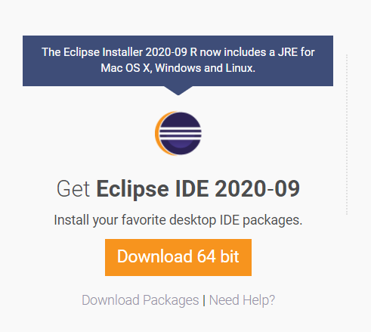
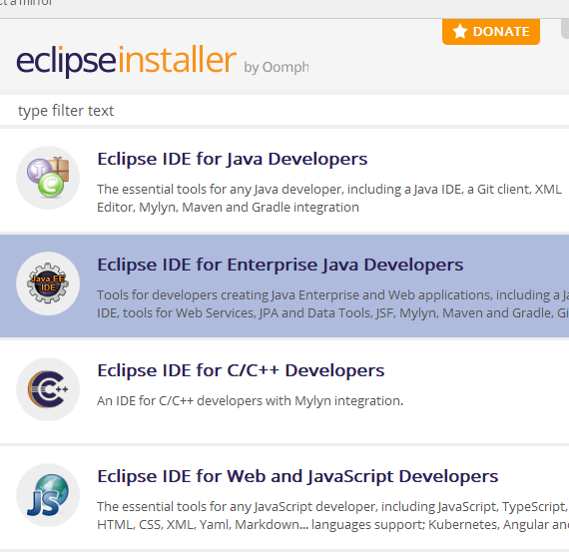
이클립스(Eclipse) IDE 설치
이클립스 IED(통합개발환경) 설치
https://www.eclipse.org/downloads/
Workspace(작업공간) 설정 : C:\JspWorkSpace
Java EE
Web Service 포함

Slide 13
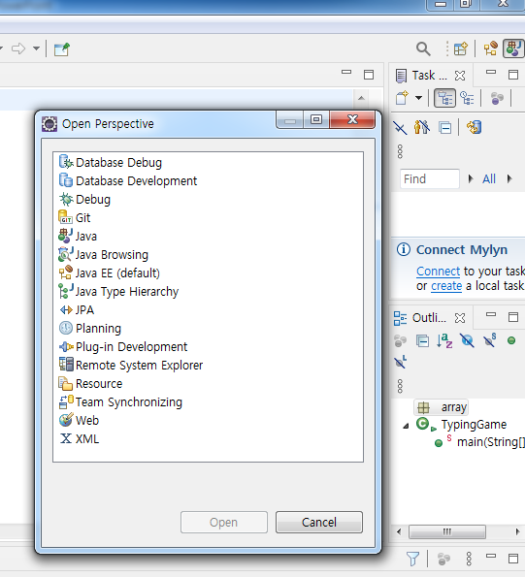
이클립스(Eclipse) IDE 설치
이클립스 자바 개발 환경으로 바꾸기
Open Perspective
선택후 java로 변경
Web 프로젝트 만들때 JavaEE로 변경

Slide 14
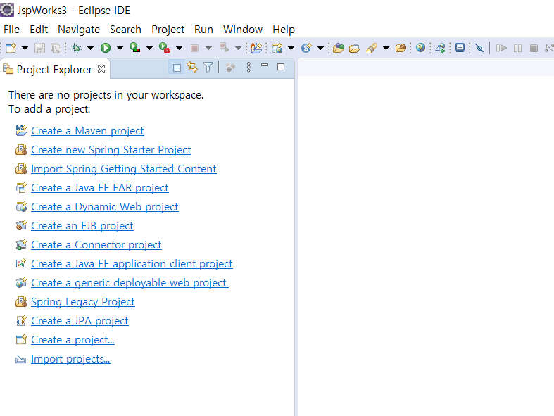
웹 애플리케이션 이해하기
웹 프로젝트(웹 애플리케이션) 만들고 실행하기
자바 EE 버전 처음 실행시 – 이클립스 화면
Create Dynamic Web project 클릭

Slide 15
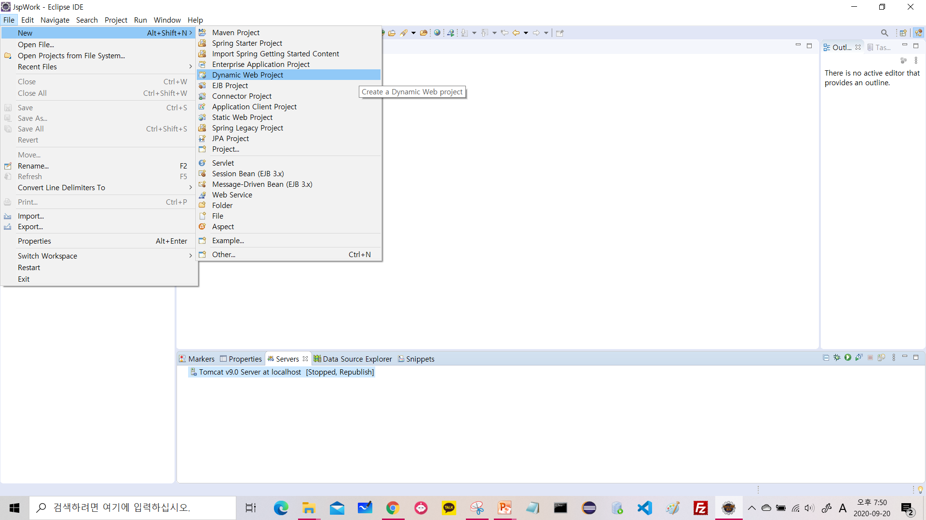
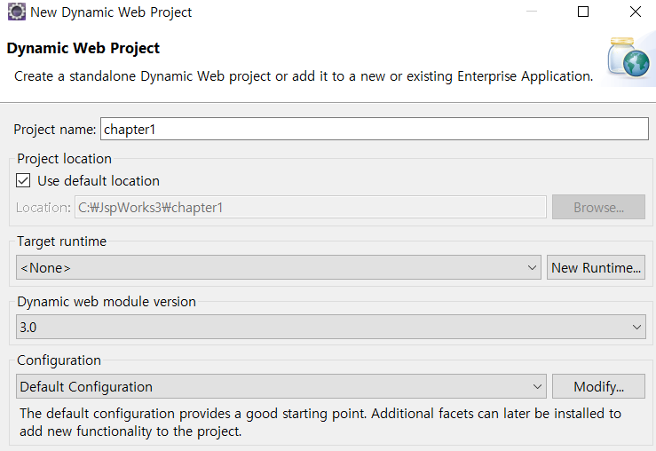
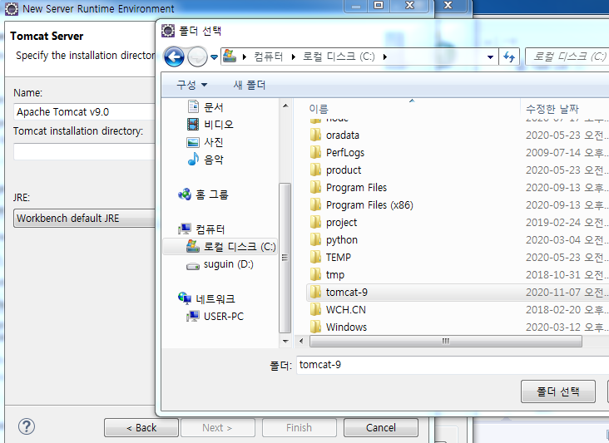
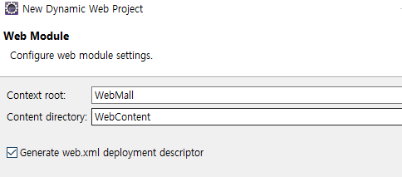
웹 애플리케이션 이해하기
웹 프로젝트(웹 애플리케이션) 만들고 실행하기
②
프로젝트 이름
③
톰캣 서버 설정
①
File > New > Dynamic Web Project
⑤
④
web.xml 체크

Slide 16
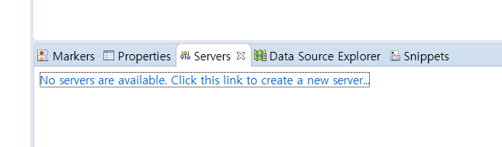
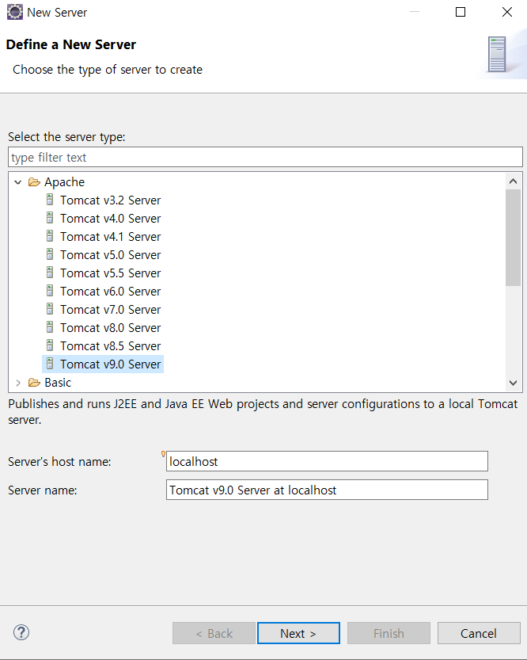
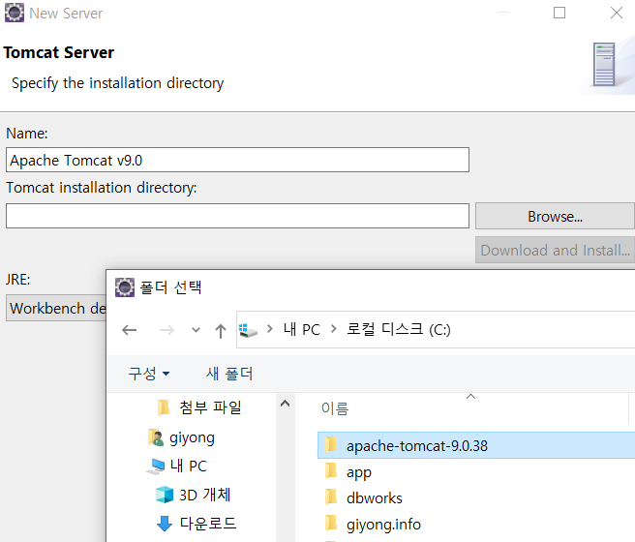
이클립스(Eclipse)에 톰캣 서버 설정
이클립스에 톰캣 서버 설정하기
①
이클립스 하단(클릭)
②
③
Browse 클릭후 아파치 톰캣 폴더 지정

Slide 17
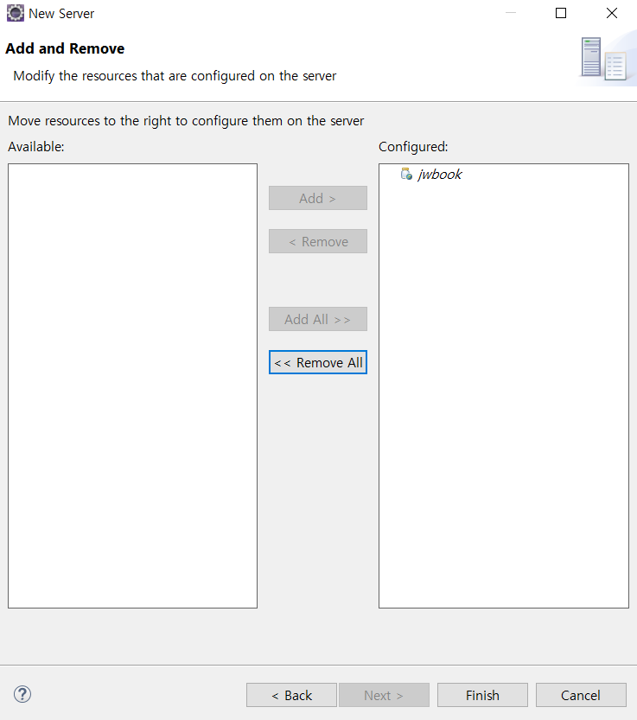
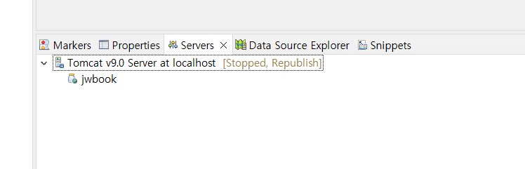
이클립스(Eclipse)에 톰캣 서버 설정
이클립스에 톰캣 서버 설정하기
④

Slide 18
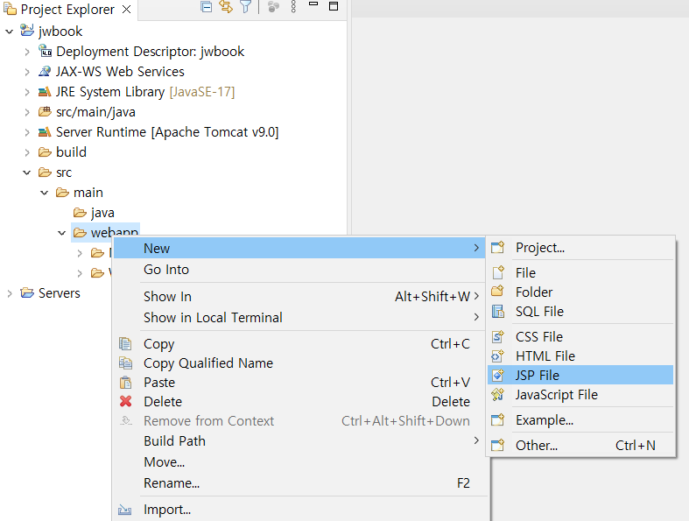
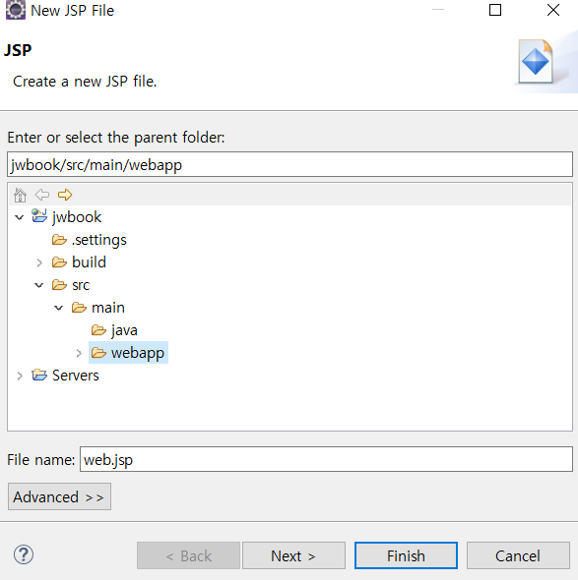
웹 애플리케이션 이해하기
Jsp 파일 만들기
webapp > New > JSP File
File name – web.jsp

Slide 19
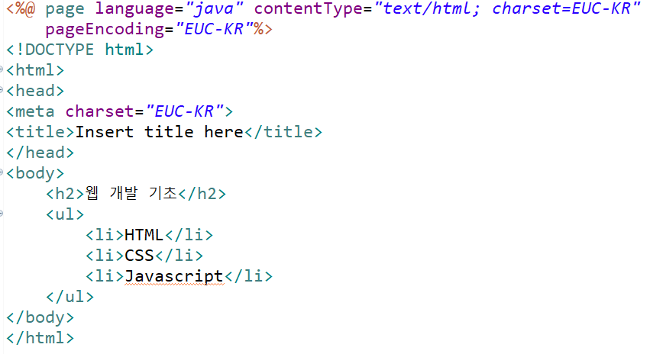
웹 애플리케이션 이해하기
Jsp 파일 만들기
<%@.. %>란 지시어(디렉티브태그)로 jsp 파일의 정보- 언어, 문서유형, 인코딩등의 정보를 서버에게 알려줌
web.jsp

Slide 20
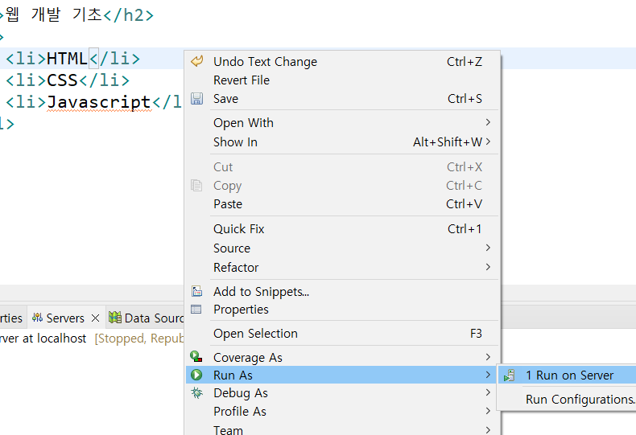
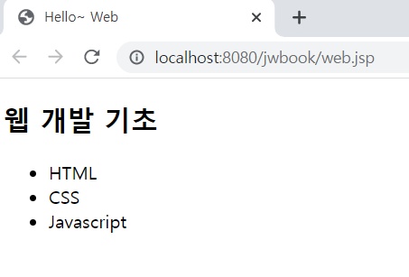
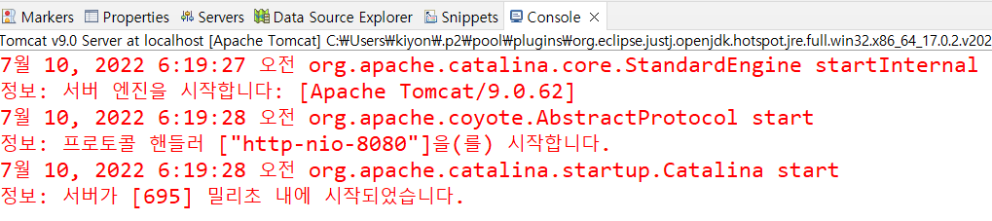
웹 애플리케이션 이해하기
Server 실행 및 브라우저로 html 실행
1번째 방법

Slide 21
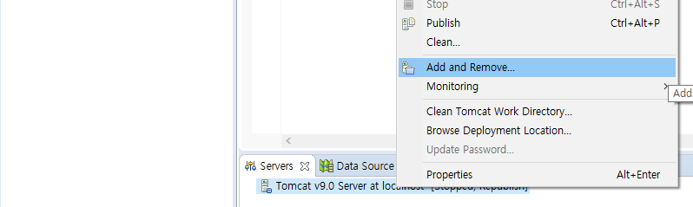
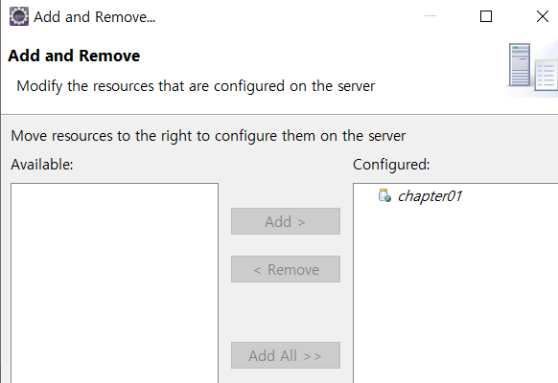
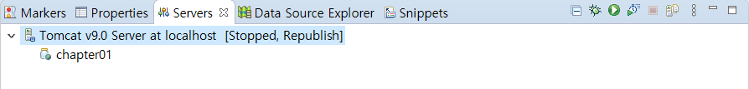
웹 애플리케이션 이해하기
WAS(웹 애플리케이션 서버)에 등록 및 실행하기
2번째 방법
Server > 우측마우스 > Add and Remove
실행단추 클릭

Slide 22
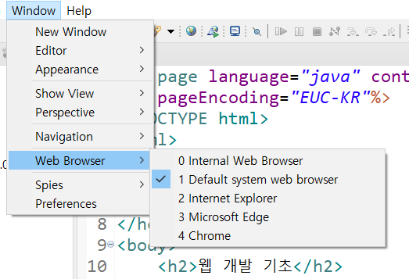
웹 애플리케이션 이해하기
외부(Chrome) 브라우저로 html 실행(요청)
Window > Web Browsere > Chorme 또는 Default system web browser

Slide 23
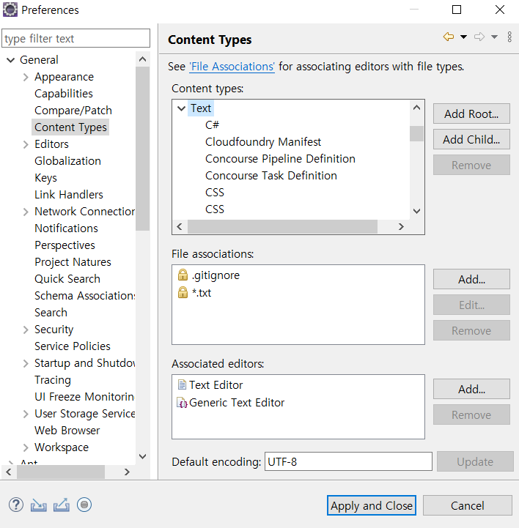
텍스트 인코딩 설정
텍스트 인코딩 설정 - EUC-KR을 UTF-8로 변경
General > Content Types > Text > Default encoding : UTF-8 > Update
EUC-KR : 완성형 인코딩 방식으로 한글을 2바이트로 사용하는 문자 집합(Character Set)
UTF-8 : 유니코드의 인코딩 방식으로 ASCII와 호환가능하며, 가장 많이 사용됨

Slide 24
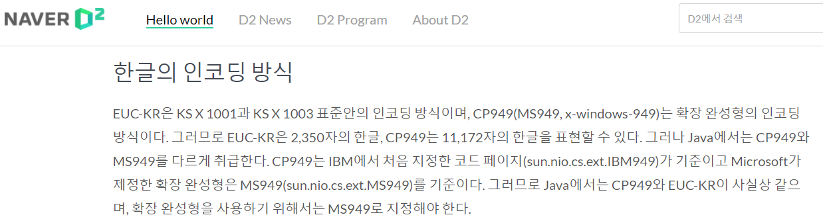
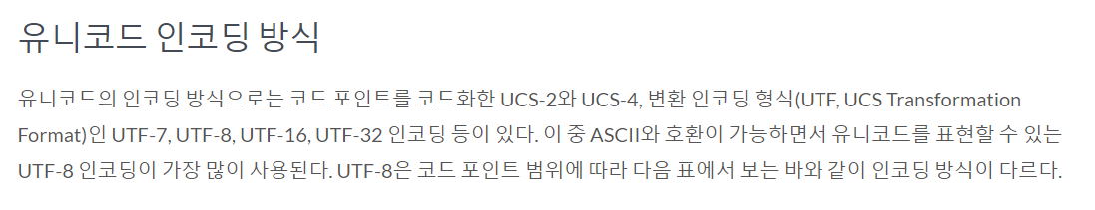
한글 인코딩 설정
한글 인코딩 설정
링크 주소 : https://d2.naver.com/helloworld/19187

Slide 25
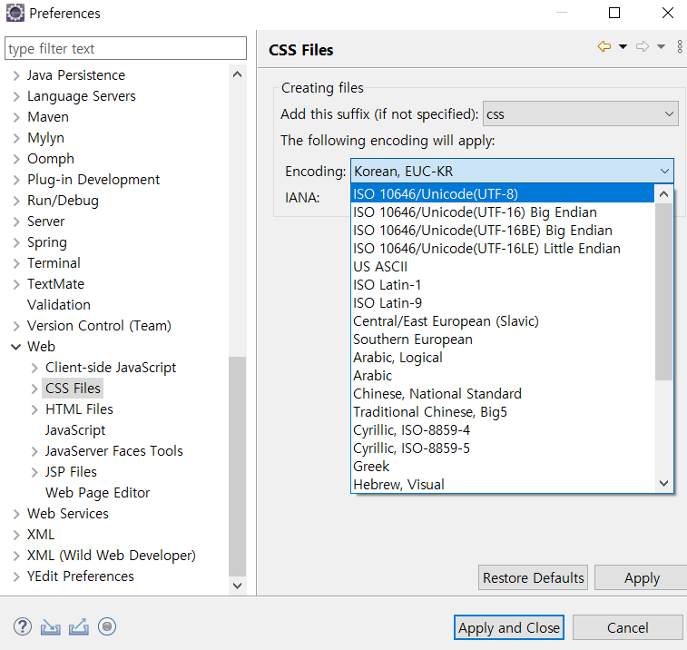
웹 애플리케이션 이해하기
텍스트 인코딩 설정 – html, css, jsp의 character 인코딩 변경
Web > CSS Files > Encoding > ISO 10646/Unicode(UTF-8)

Slide 26
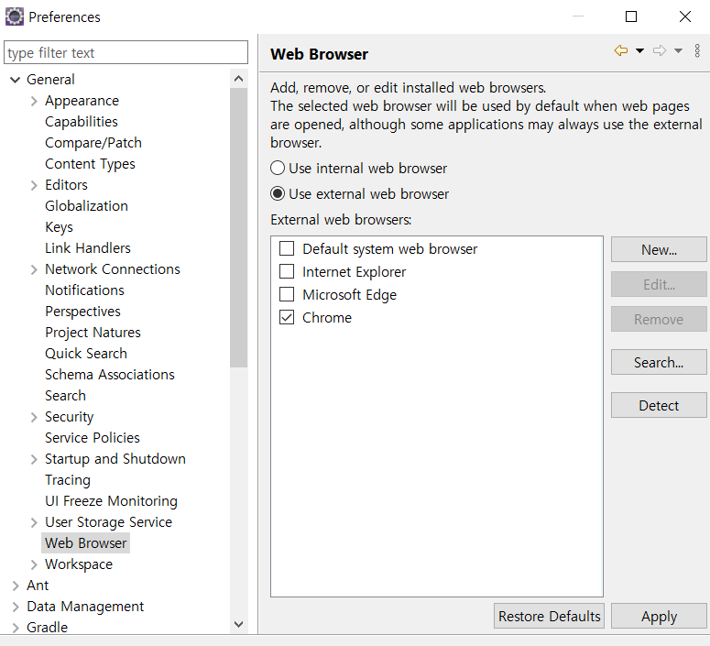
웹 애플리케이션 이해하기
웹 브라우저 설정
General > Web Browser > Chrome

Slide 27
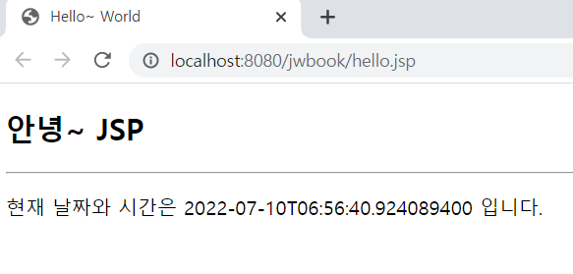
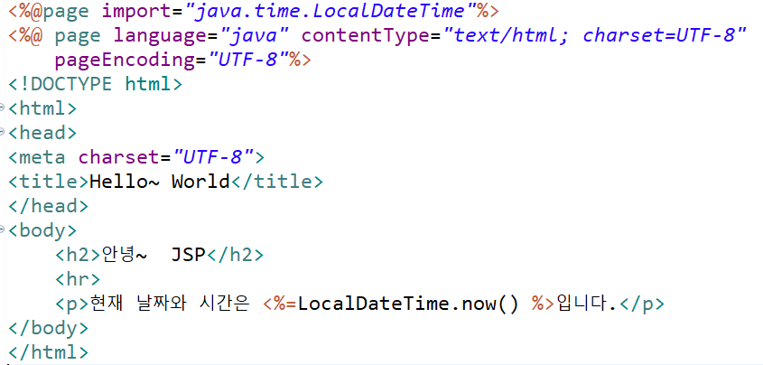
웹 애플리케이션 이해하기
현재 날짜와 시간 출력
<%=.. %>란 Expression이라고 하며, JSP에서 출력을 위해 사용한다.

Slide 28
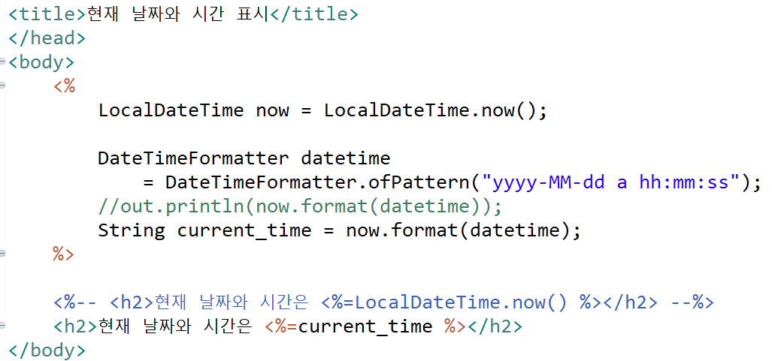
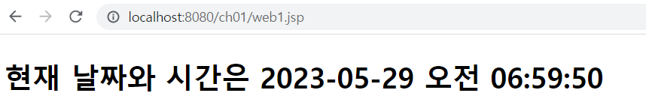
웹 애플리케이션 이해하기
현재 날짜와 시간 출력

Slide 29
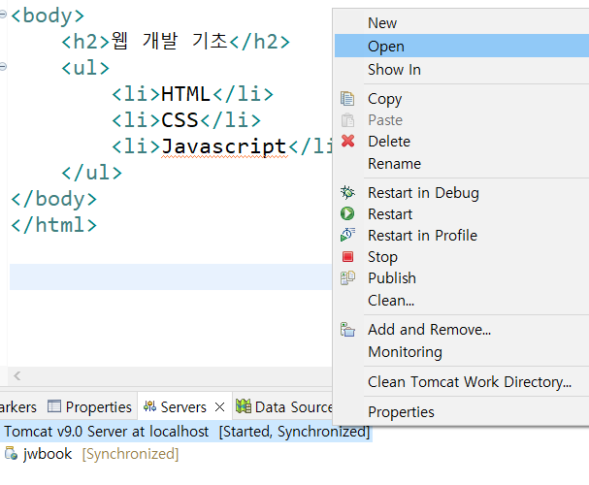
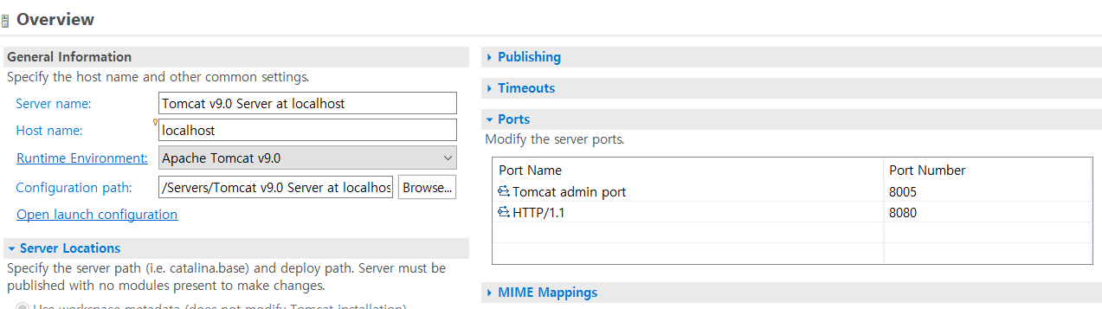
웹 애플리케이션 이해하기
포트 번호 확인 및 변경
포트 번호

Slide 30
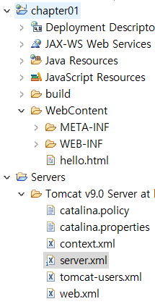
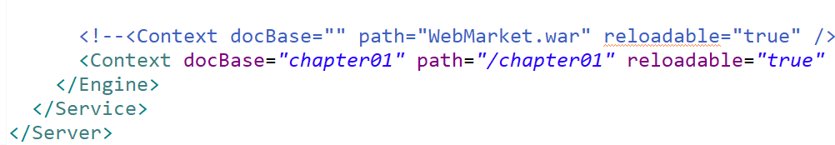
웹 애플리케이션 이해하기
WAS(톰캣 서버) – server.xml 등록됨
웹 프로젝트 이름을 컨텍스트 이름이라 한다.
http://호스트주소:포트번호/컨텍스트이름/요청파일이름.

Slide 31
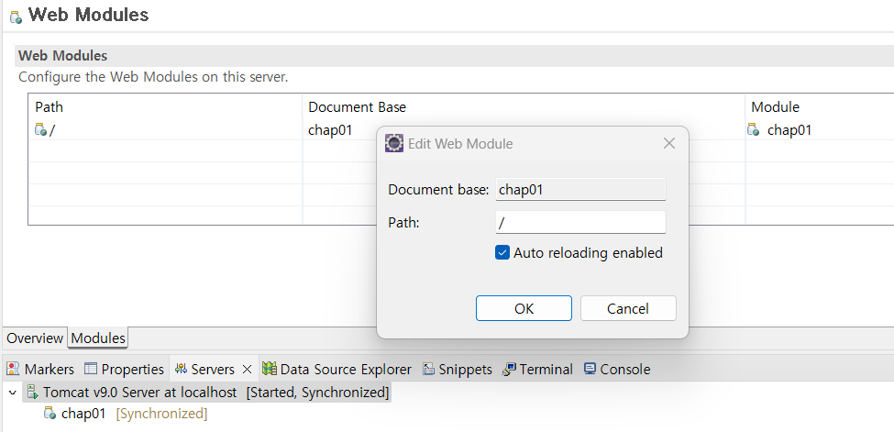
웹 애플리케이션 이해하기
웹 컨텍스트 경로(Path) 변경
Tomcat v9.0 Server > Modules > Edit > chap01 지우고 ‘/’(루트)로 변경

Slide 32

웹 페이지 만들기

Slide 33

웹 페이지 만들기
webapp 하위에 resources 폴더 생성 - static(정적) 파일 저장

Slide 34

웹 페이지 만들기
time.jsp

Slide 35

웹 페이지 만들기
time.jsp

Slide 36


Github 연동
eclipse에서 깃허브 사용하기
open perspective > Git > Clone Git Repository > uri(깃저장소)

Slide 37


Github 연동
eclipse에서 깃허브 사용하기
project > 우측 > Team > Share Project > Repository(지정)

Slide 38

Github 연동
eclipse에서 깃허브 사용하기
Git Staging > ++ 클릭 > Staged Changes > Commit Message >
Commit > Push

Slide 39


Github 연동
password 인증이 안될 경우 – 토큰(token) 발행
Github > Settings > Developer settings > Personal access token

Slide 40

Github 연동
Personal access tokens

Slide 41


Github 연동
기존의 github password를 token으로 변경
Eclipse > Git Repository > origin > 깃저장소 > 우측 Change Credentials

